Slide 1
C#.NET Узагальнення
Vitaliy Pyvovar
Microsoft Azure SQL DB
vipyvo@microsoft.com

Slide 2
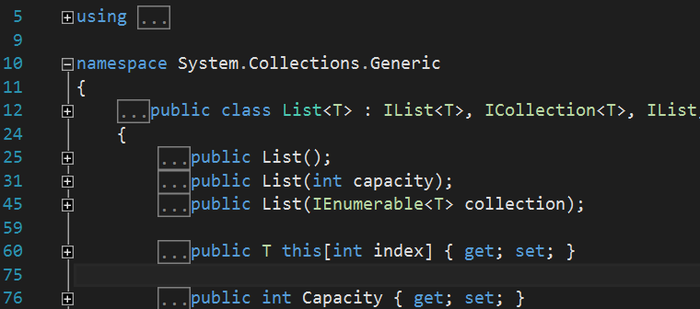
List<int> list1 = new List<int>();
List<МійКласс> list3 = new List< МійКласс >();
...
class МійКласс { }
List<String> list2 = new List<String>();

Slide 3
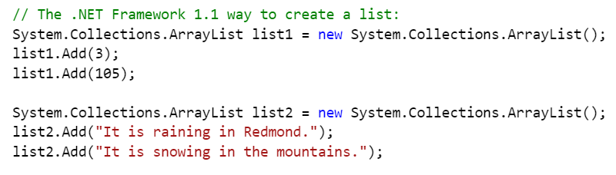

Slide 4

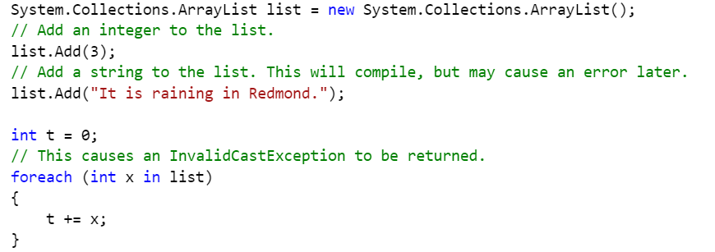

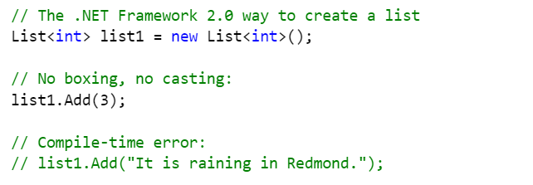

Slide 5
Benefits of Generics (C# Programming Guide)

Slide 6
Узагальнені можуть бути:
Класи та інтерфейси
методи
class SuperKeyType<K, V, U>
where U : System.IComparable<U>
where V : new()
{ }
static void Swap<T>(ref T lhs, ref T rhs)
{
T temp;
temp = lhs;
lhs = rhs;
rhs = temp;
}
Делегати та події
delegate void StackEventHandler<T, U>(T sender, U eventArgs);
public event StackEventHandler<Stack<T>, StackEventArgs> stackEvent;

Slide 7
Власне узагальнення
class UaDictionary : Dictionary<string, int> { }

Slide 8
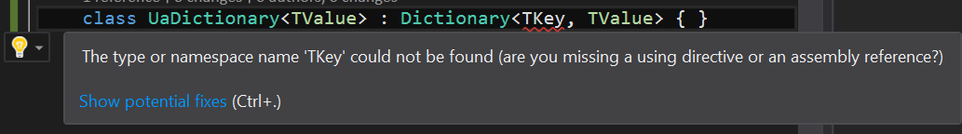
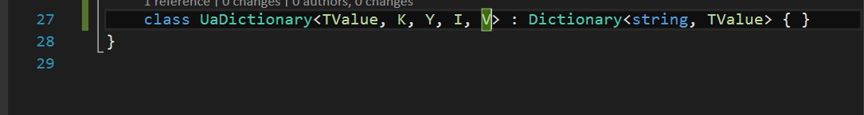
Компілятор свариться, якщо забувати використати узагальнення
Все ок, якщо додати нових

Slide 9
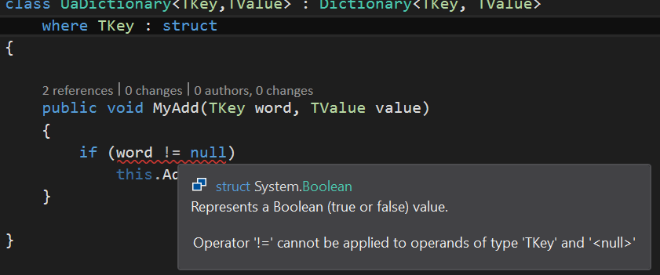
where TKey : struct

Slide 10
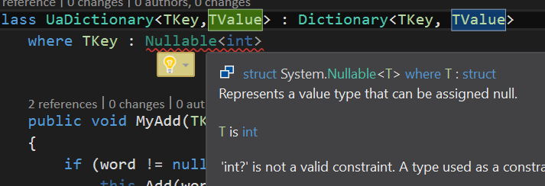
where TKey : Nullable<int>

Slide 11
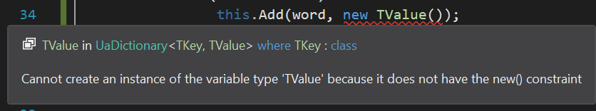
where TKey: class
where TValue: new()
default(TValue)

Slide 12
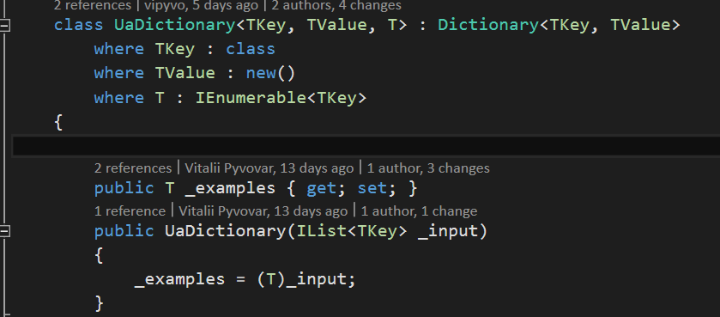
where TKey: IEnumerable<TKey>

Slide 13
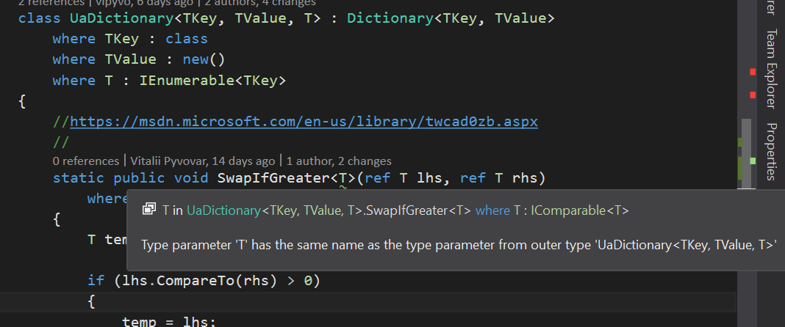
Перекриття узагальнених типів

Slide 14
Коварінтність та котраваріантність
interface IGreeter<in T>
...
interface IFiinder<out T>
...

Slide 15
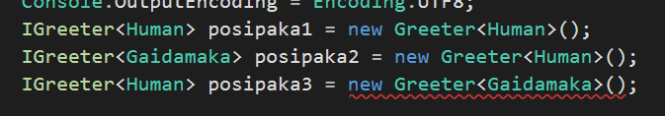
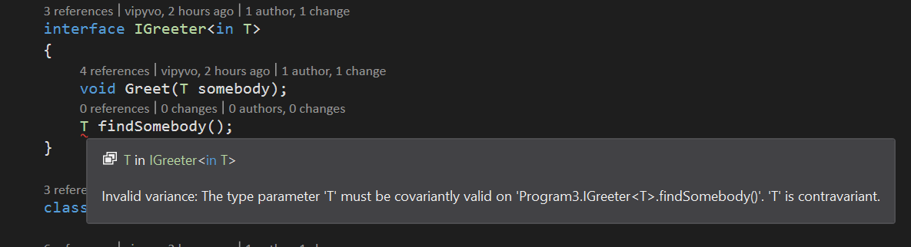
Котраваріантність
Тип не може подаватися «на вихід»

Slide 16
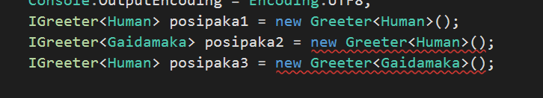
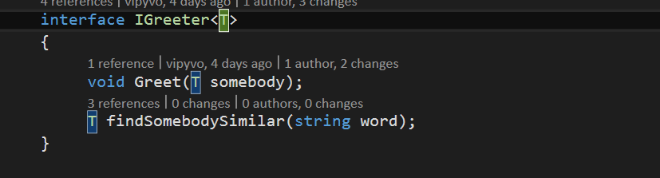
Інваріантність
Положення за змовчанням

Slide 17
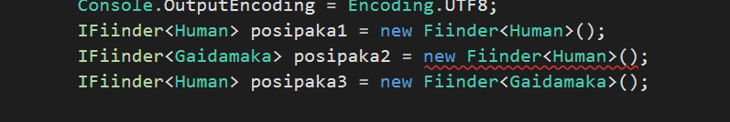
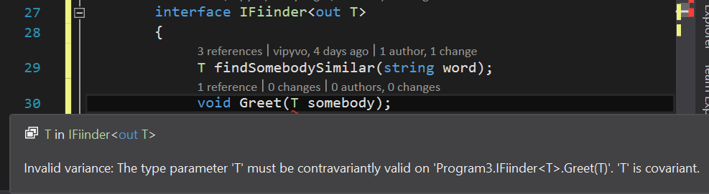
Коваріантність
Тип не може подаватися «на вхід»

Slide 18
Ресурси
Generics (C# Programming Guide) https://msdn.microsoft.com/en-us/library/512aeb7t.aspx
Ріхтер CLR via C#
Код і презентація: https://github.com/ms-prometheus-ms/generics

